Slide 1
Kompetenční model I4.0
Marek Kavulok 4.12.2023

Slide 2
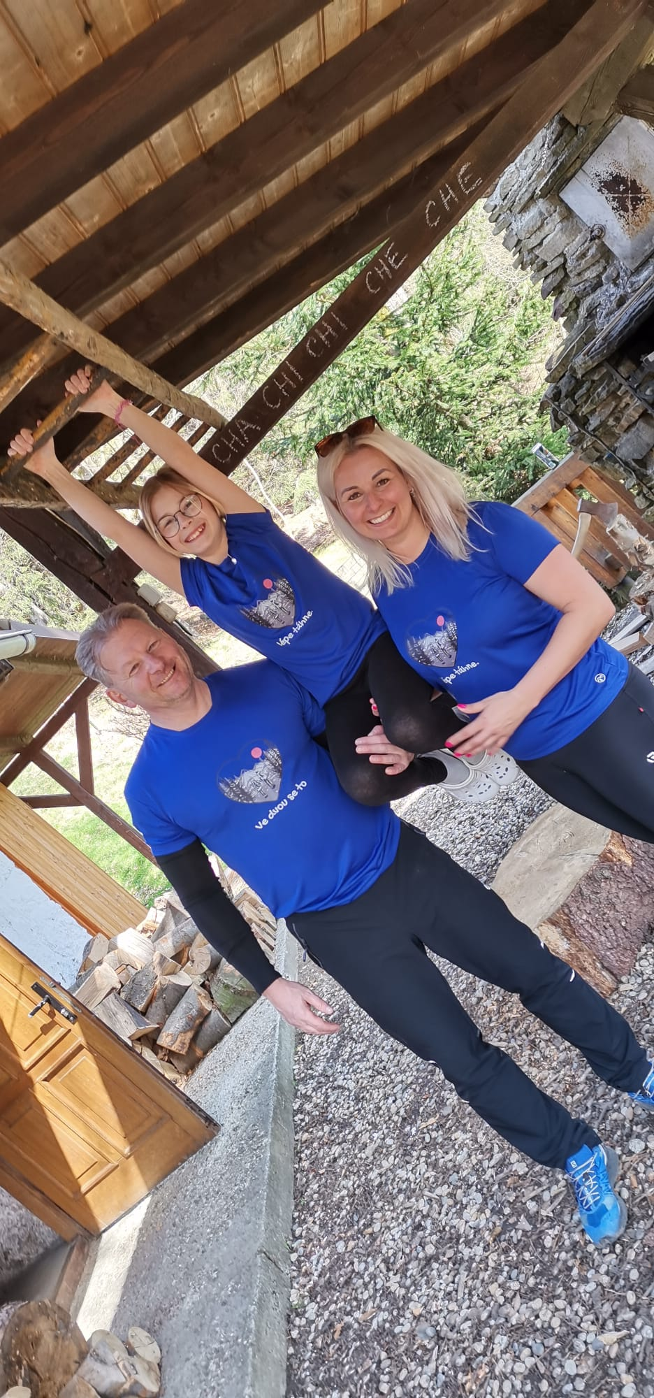
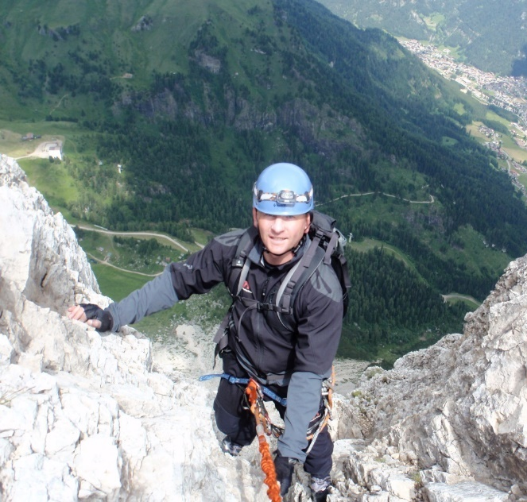
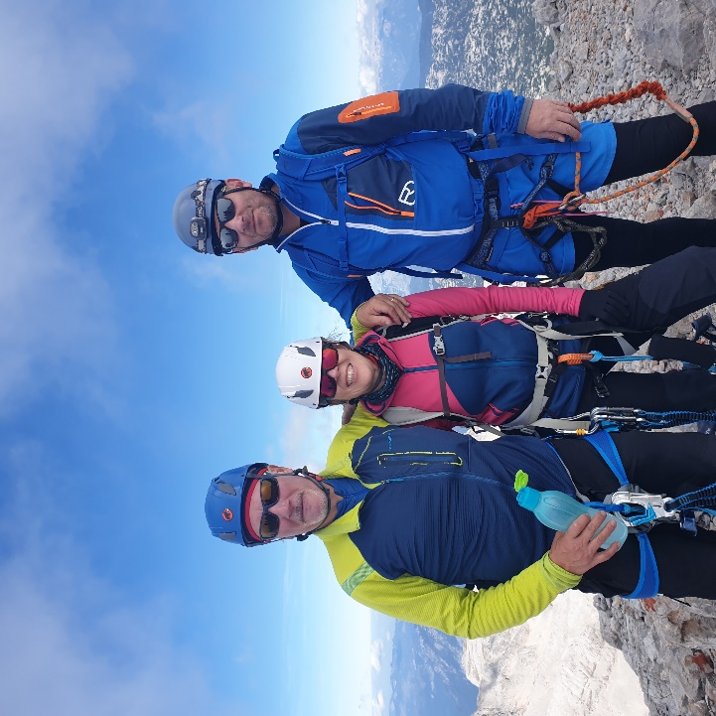
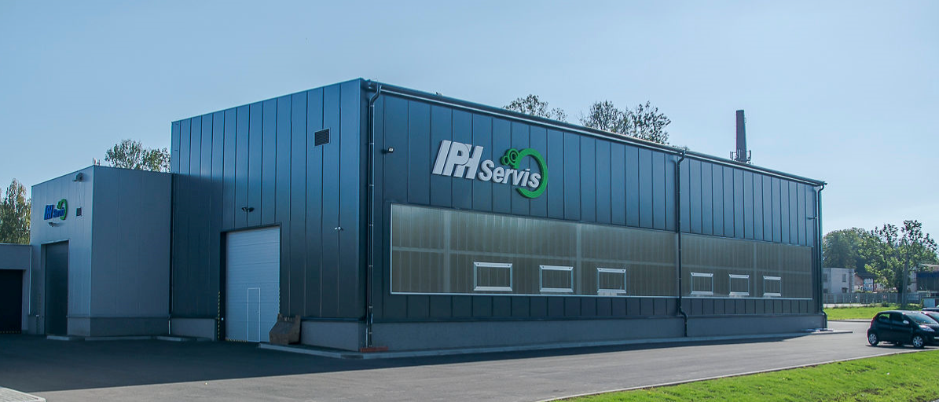
Marek Kavulok
CEO IPH Servis Morava, s.r.o.
Jednatel Interim Dimensions.r.o.
Interim manager
Lektor, kouč
Notes:
překlad

Slide 3
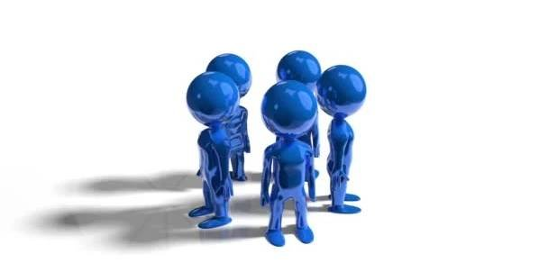
Co je to kompetenční model a k čemu je dobrý ?
Jaké máte informace?
Co je to kompetence?
Co je dovednost?
Jak funguje škála?

Slide 4
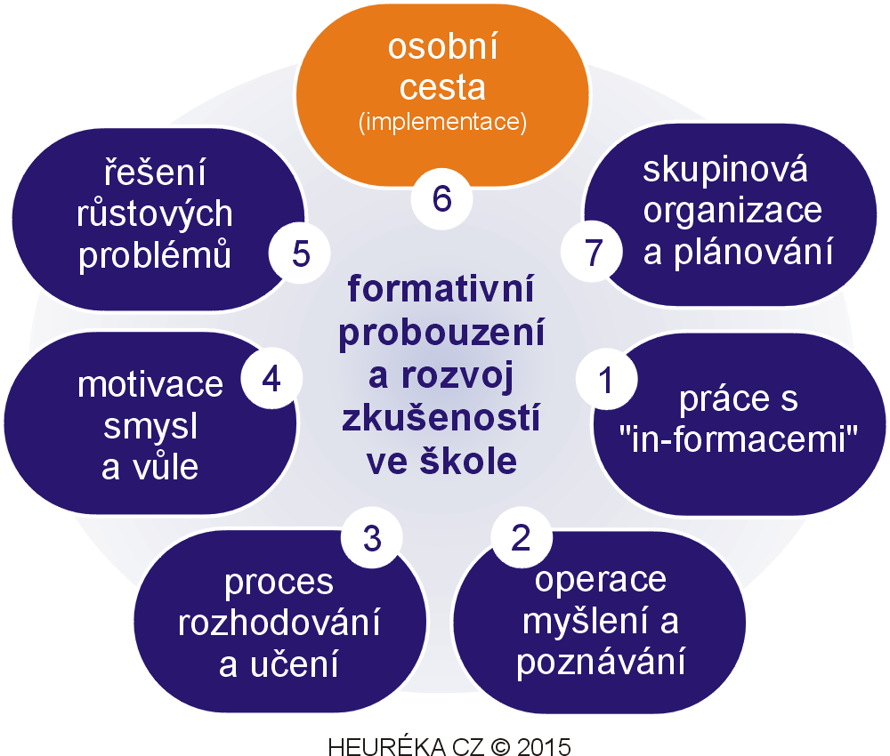
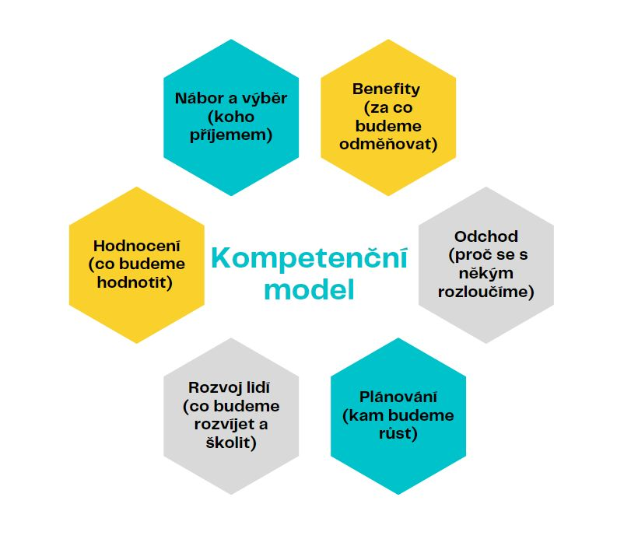
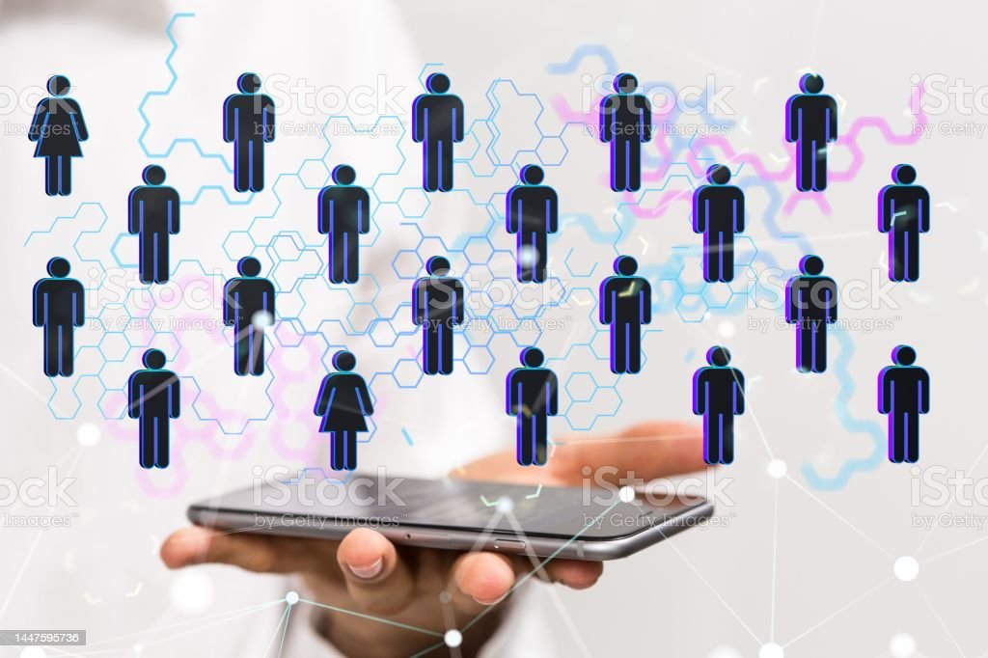
Jak vypadá stávající kompetenční model?

Slide 5
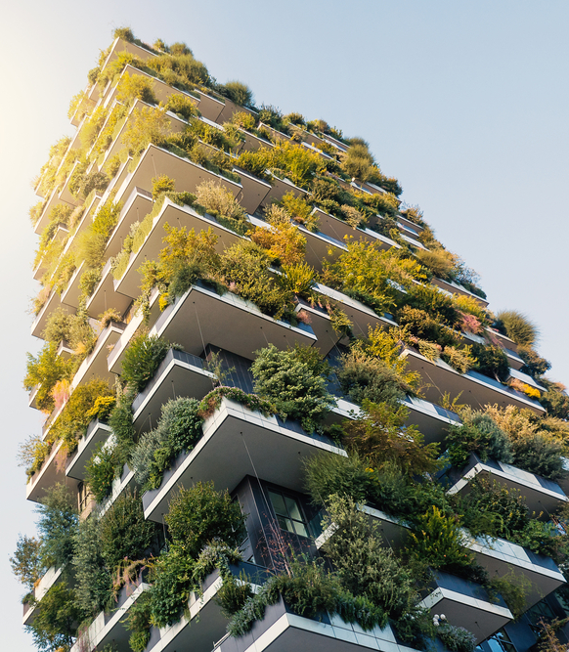
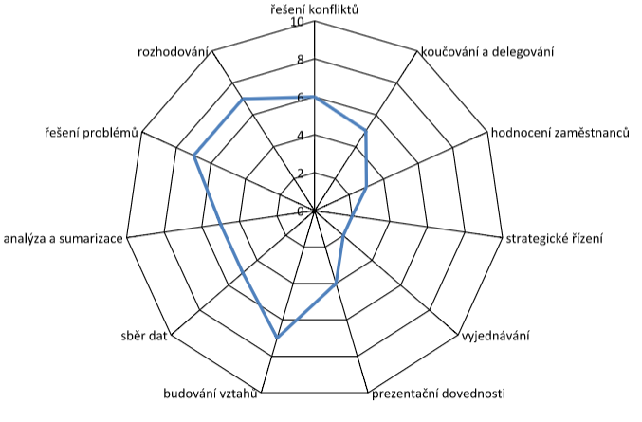
Kompetence a dovednosti
Odborné (tvrdé)
Měkké (soft skills)
Strategické
ZNALOST
dovednost
postoj
Notes:
překlad

Slide 6
technologické trendy I 4.0
Notes:
Celkový obraz technologických trendů
Nyní více než kdy jindy je to o průnik několika klíčových technologií, což nám umožňuje využívat stále nové schopností. Každá samostatně je velice důležitá, ale jejich synergie je to, co je zásadní pro objevování průlomových řešení. Je to důležitý úhel pohledu pro pochopení budoucnosti a možných dopadů čtvrté průmyslové revoluce pro vás a vaši organizaci. Pojďme prozkoumat tuto myšlenku s několika příklady. Pokud jste někdy ve svém smartphonu použili mapovací aplikaci, o které se domnívám, že mnoho z vás má, už víte, jak může být cenná. Je jich k dispozici mnoho a pomáhají vám najít optimální směry, využít davové zdroje k porozumění dopravním podmínkám a poskytnout důležité informace o široké škále užitečných faktorů, před cestou a během ní. Co ale znamená mít úspěšnou mapovací aplikaci, aby z ní byla služba se skutečnou hodnotou pro miliony uživatelů? Základy musí zahrnovat všudypřítomnou bezdrátovou infrastrukturu, síť satelitů, internet, nízkonákladovou technologii pro ukládání a zpracování, aby se na mobilní telefon vešly pokročilé operační systémy pro mobilní telefony, vývojové sady softwaru pro mobilní aplikace a odborní vývojáři mobilních telefonů. . Velmi rychle se ukazuje, že bez těchto položek není možné mít úspěšnou mapovací aplikaci. Každá z těchto oblastí představuje neuvěřitelný lidský úspěch. Vezměme si například náš satelitní navigační systém. Říkejte tomu globální navigační systém nebo GPS. Jedná se o síť nejméně 24 satelitů, která GPS umožňuje pracovat za každého počasí, kdekoli na světě, 24 hodin denně, a to bez jakýchkoli nákladů pro uživatele. Je to produkt amerického ministerstva obrany.
Nyní to dává mimořádné příležitostí inovací pro každého, kdo jej umí použít. V druhém příkladu se podívejme na přepravu na vyžádání. Tady mluvíme o používání smartphonu k naplánování vyzvednutí auta. Co je zapotřebí, aby se toto řešení objevilo, rychle získalo miliony uživatelů a akumulovalo obrovskou tržní kapitalizaci? A proč tato technologie neexistovala před rokem 2009? Co se stalo, aby umožnil takový radikální nápad? Stejně jako aplikace pro mapování potřebujeme předpoklady systému GPS, internetu, všudypřítomného chytrého telefonu, dostupných aplikací a bezdrátového připojení. Potřebujeme také efektivní a bezproblémové online platební systémy a pokročilé softwarové techniky, které optimalizují spojení zákazníka s poskytovatelem. Kromě technologie potřebujeme, aby zákazník na požádání pracoval s některými novými normami, včetně společenského přijetí, aby vstoupil do cizího auta, protože věděl, že nepatří do vybrané taxislužby, se všemi jeho doprovodnými kontrolami a zůstatky. Nové obchodní modely se objevuji stále častěji, pokud jsou splněné správné podmínky. Jak je prokázáno, musí to zahrnovat správnou konvergenci nového softwaru a hardwaru, dostupnost kapitálu, zkušenosti, které staví na znalostech, a samozřejmě také štědré aplikace štěstí a načasování.
Je to základní princip, který nám pomáhá pochopit, proč vytvoření sady nových funkcí postupně ne jen změní hru, ale při správném dávkování a načasování převrátí obchodní modely na hlavu. Navíc to nyní můžeme spojit se základními charakteristikami čtvrté průmyslové revoluce. Větší rozsah, větší dopad a vyšší rychlost. A je jasné, že nejde o obvyklý obchod. Jaké by mohly být tyto katalyzující technologie? I když komplexní seznam a zkoumání každého z nich by přesahovaly rámec této krátké základní video série, existuje jen malá hrstka, kterou budu diskutovat v následujících několika videích. Každý z nich je tak potenciálně důležitý, že stojí za to jim dále porozumět. Začneme umělou inteligencí, nebo umělou inteligencí. Počítačové systémy jsou stále více schopny vykonávat lidské úkoly, jako je vizuální vnímání, rozpoznávání řeči a rozhodování. Měli bychom se podívat na to, jak umělá inteligence může vést k super inteligenci, počítačům, které překračují kognitivní výkon lidí. Pak prozkoumáme internet věcí, připojení miliard zařízení k internetu a navzájem. Dále se podíváme na technologii Blockchain, základní databázi, která umožňuje těžit kryptoměny, a nyní má nezávislý život jako aktivátor pozoruhodné nové inovace. Nakonec prozkoumáme vznik autonomních vozidel a to, co by mohlo znamenat pro celou řadu průmyslových odvětví a chování. Existuje mnoho dalších důležitých technologií, které můžete objevovat sami, včetně rozšířené, virtuální a smíšené reality. To jsou pozoruhodné nové zkušenosti, které doplňují způsob, jakým můžeme prohlížet a komunikovat se světem. Budou cenné v celé řadě činností, které se pohybují od vzdělávání, přes medicínu, až po hraní her a mnoho dalšího. Pokud jste ještě neměli příležitost zažít tyto smíšené skutečnosti, najděte způsob, jak to udělat. Slibuji, že nebudete zklamáni. A to může otevřít vaši mysl celé řadě nových příležitostí.

Slide 7
Umělá inteligence
Notes:
Umělá inteligence
- Široké využití a rychlý sofistikovaný vývoj umělé inteligence může být určující charakteristikou čtvrté průmyslové revoluce. I když se vyvíjela od 50. let 20. století, je to teprve nyní, kdy se z ní stává životaschopná mainstreamová funkce. Umělá inteligence je stejně tak jednou z nejvíce nepochopených a podceňovaných technologií naší doby. Pro mnohé chybně vyvolává obrázky HAL 9000 v roce 2001: Space Odyssey nebo C-3PO v ságach Star Wars. Kromě toho je umělá inteligence nebo AI, jak je obecně známo, zastřešujícím pojmem pro několik typů technologií. Jak bychom mohli definovat AI dnes? Líbí se mi definice „Schopnost stroje napodobit inteligentní lidské chování.“ Většina jiných definic je variace této. Myšlenka, že lidské činnosti mohou být simulovány strojem, je jádrem výzkumu a vývoje umělé inteligence. Tento závěr neznamená automaticky , že dosažení strojového vědomí nebo emocí je nezbytným cílem. Prozatím to ponechme bokem pro budoucí filosofy, etiky, politiky a inovátory.
Lepší upřesnění krátkodobého cíle umělé inteligence je, že počítač může pomocí vizuální analýzy poznat a popsat, jaké objekty jsou v digitální fotografii. Dost jednoduché, ale je to velice obtížné toho dosáhnout, přesto se tam postupně dostáváme. Vizuální a zvuková interpretace dosáhla v posledních několika letech ohromujících výsledků. Naše očekávání samozřejmě rostou rychle. Tyto příklady pomáhají ukazovat budoucí možnosti AI. Současný vzestup AI po desetiletích úsilí je přímým důsledkem třetí průmyslové revoluce a zároveň otvírá čtvrtou. Jsou artefakty a doprovodné chování naší digitální transformace. Pro dobrou míru, hodit nějaké matematické a vědecké průlomy, a trochu štěstí. Investice od IBM vytvořily stroj schopný porazit člověka v šachu a podobné počítačové měsíční snímky pomohly také přinést inovaci umělé inteligence. Hluboké prozkoumání toho, jak současné AI funguje, bude mnohem nad rámec tohoto videa. Dovolte mi však sdílet některé základní pojmy. AI je z velké části produktem souboru instrukcí, nazývaných algoritmus, který popisuje proces, který se má za určitých okolností provést. Mohli byste to takhle myslet, pokud ano, tak to. Pokud prší, zavlažovače by neměl fungovat. Je zde stav a akce. Nezbytnou součástí tvorby umělé inteligence je, že ne všechny myslitelné okolnosti by měly být předem stanoveny. Je užitečné, kdyby počítač viděl vzorce a opakující se, mírně proměnlivé výsledky. Jedním z populárních způsobů, jak toho dosáhnout, je prostřednictvím podmnožiny AI, nazývané strojové učení, nebo ML. I když program AI potřebuje identifikovat kolo na obrázku, bylo by samozřejmě nemožné ukázat počítači každou jednotlivou variantu kola. Pokud však software pro umělou inteligenci vidí způsob, jakým je přiváděna spousta dat, kde je pravděpodobné, že něco s dvěma kruhy v těsné blízkosti bude jízdní kolo, má v budoucnu větší šanci identifikovat kola . Čím více dat, tím lepší ML. S kategorií ML nazývanou hluboké učení získáváme schopnosti, jako je rozpoznávání obrazu, řeči a obličeje. Jak byste si představovali, výzkum a aplikace umělé inteligence je široký a složitý. Mezi hlavní oblasti vývoje patří řešení problémů, vnímání, plánování a řízení robotiky. Kromě rychlého rozšiřování znalostí a průlomů AI je jeho dostupnost mnohem větší než dříve. Relativní snadnost přístupu a použití řešení od hlavních hráčů, jako jsou IBM, Google, Amazon, Microsoft a velké množství začínajících podniků, činí organizacím mnohem jednodušší začlenit AI do svých produktů a služeb. Jedna kategorie aplikace AI, chatbots, poskytuje rozhraní mezi člověkem a počítačem. To může simulovat základní konverzaci, takže poskytovatelé služeb mohou snížit náklady na zákaznický servis. Tyto chatboty jsou stále cennější s pokroky v strojovém učení i v rozpoznávání přirozeného jazyka. AI přináší pro lidstvo mnoho hodnot , ale je pravděpodobné, že také vytvoří některé významné výzvy. Pokročilé roboty a stroje poháněné umělou inteligencí budou pravděpodobně provádět lidské úkoly rychleji, levněji a s lepšími výsledky. To bezpochyby změní povahu lidské práce.

Slide 8
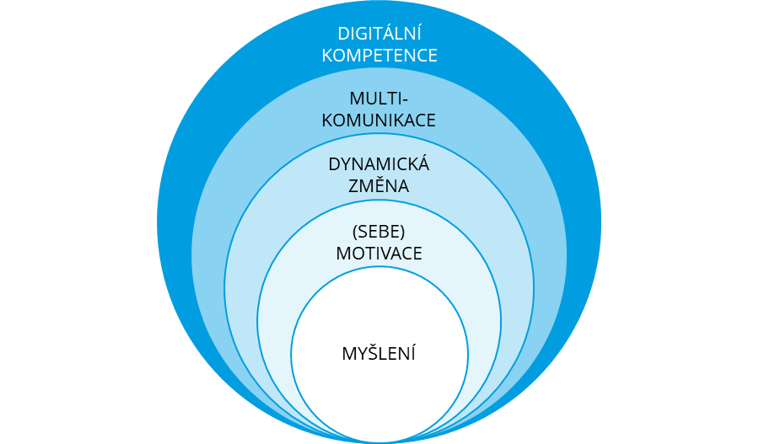
kompetence I 4.0 – v čem se musíme rozvíjet?
digitální gramotnost => schopnost zvládnout nové technologie
myšlení => kritické, analytické, logické, kreativní
sebemotivace => autonomnost, efektivita a sebe-rozvoj
reakce na změnu => zvládnout dynamicky se měnící prostředí a podmínky
komunikace => zvládnout spolupráci v různorodých týmech a prostředích

Slide 9
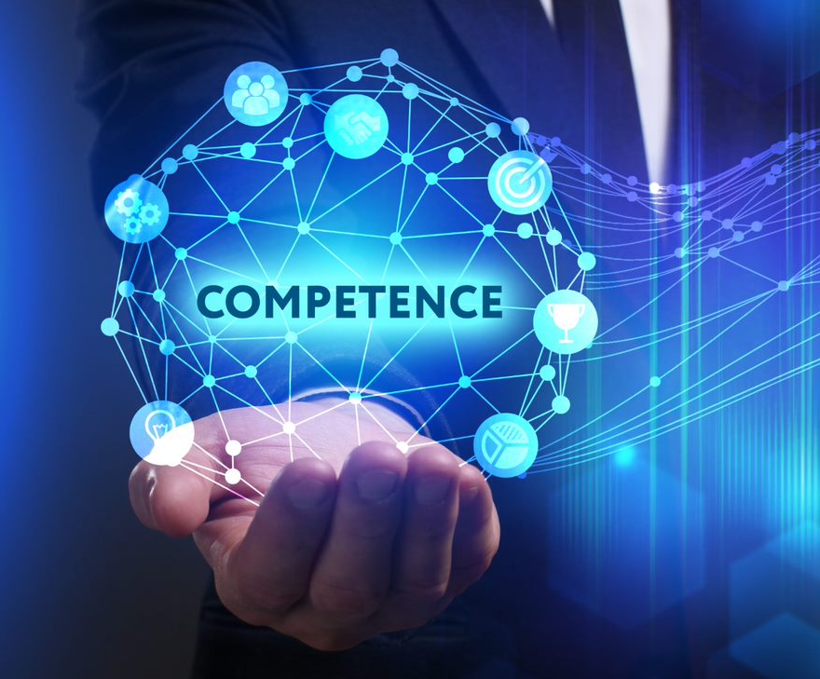
KOMUNIKAČNÍ STANDARD 3.0 vs 4.0
O
FCB
D
U
SP
Informace
Integrita
integrita
informace
IS
CRM
interakce
ČLOVĚK
F
CPS
SAP
I
MULTITÝMY
D
ERP
LKDN
Interakce
F
I
M
A
Notes:
ŠAM

